Slide 1
1003

Slide 2
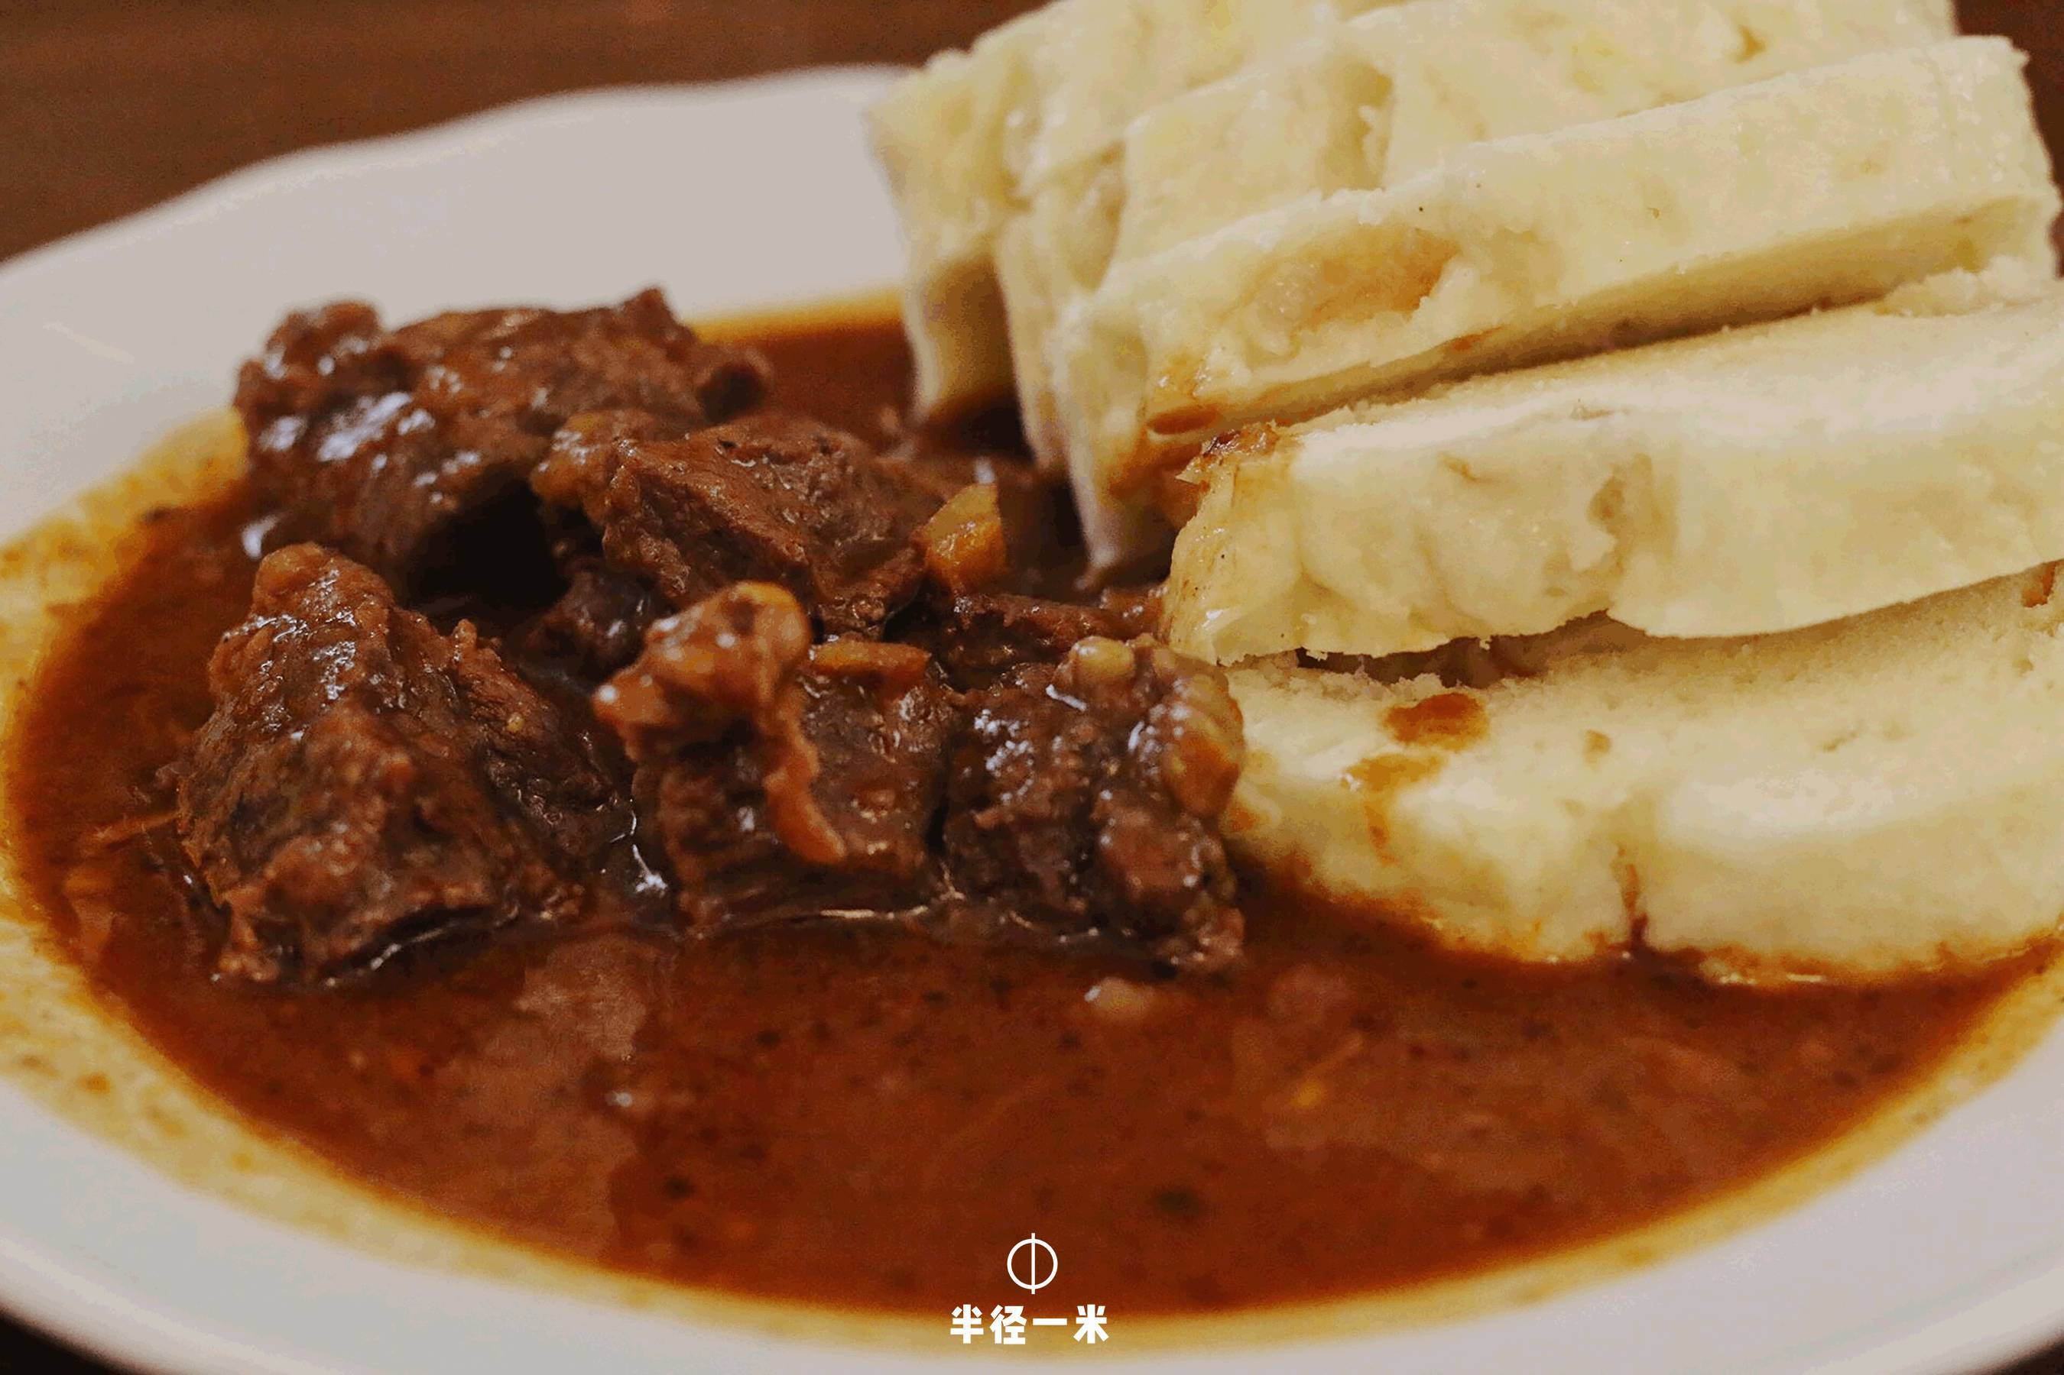
清淡(ADJ)
Qīngdàn
这道捷克菜不清淡

Slide 3
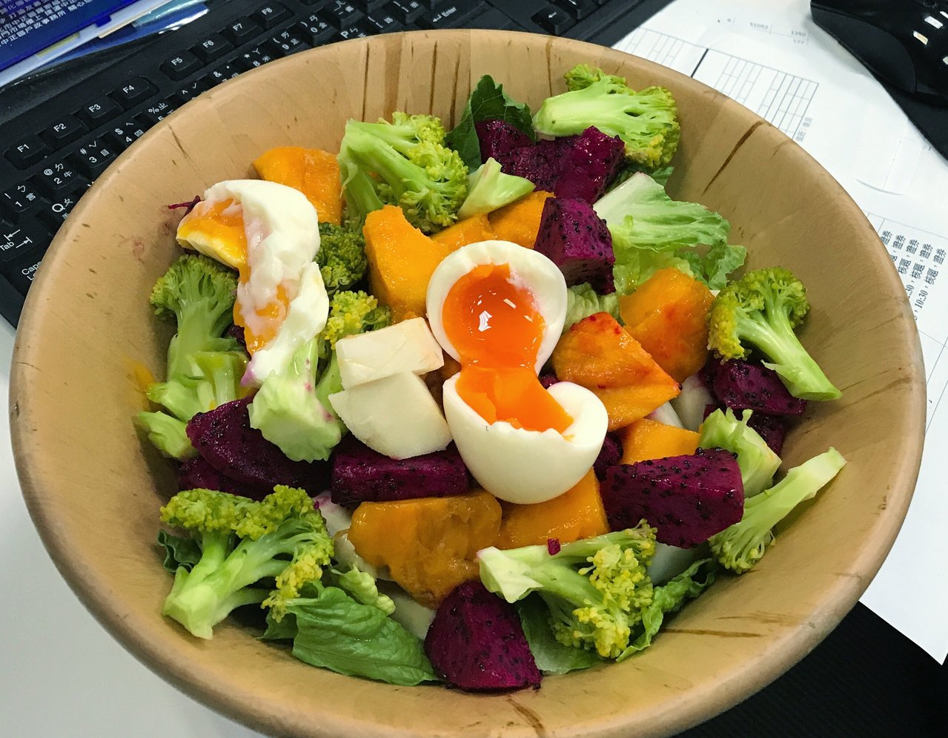
清淡(ADJ)
他午饭吃得很清淡

Slide 4
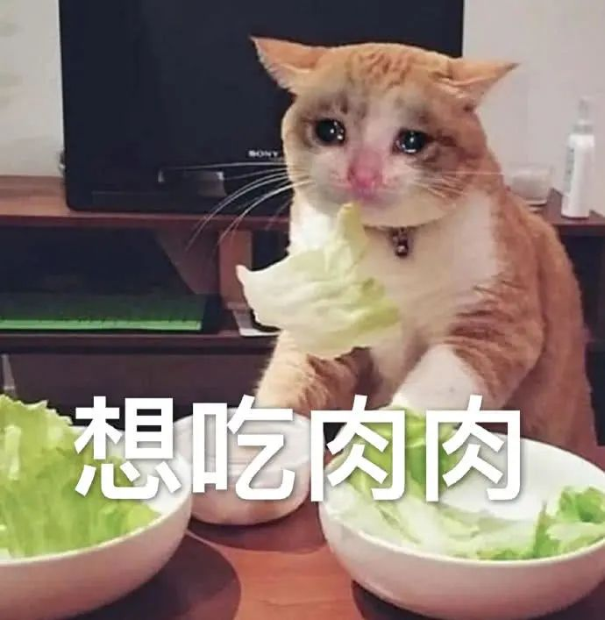
清淡(ADJ)
他不喜欢清淡的午餐

Slide 5
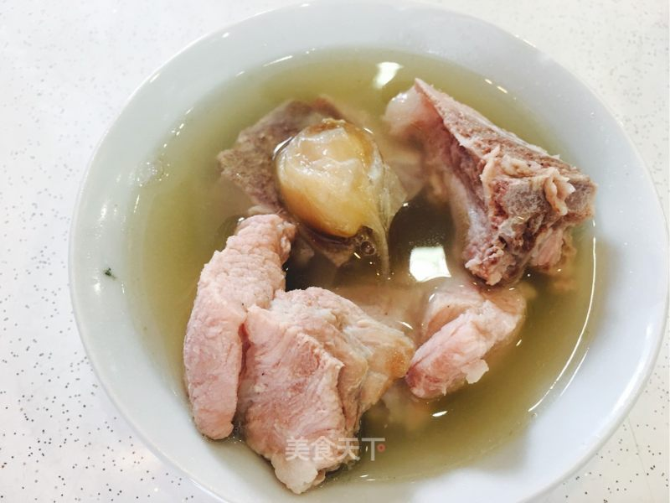
清淡(ADJ)
这家餐馆ㄦ肉做得很清淡

Slide 6
吃得很清淡有什么好处吗?

Slide 7
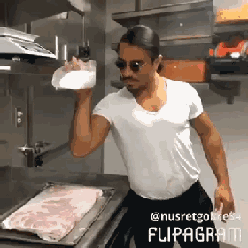
咸(ADJ)
Xián
Yán
这道菜加了很多盐，很咸

Slide 8
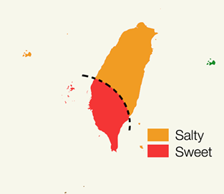
咸(ADJ)
台湾北部比较喜欢吃咸的食物

Slide 9
你喜欢吃清淡的食物还是比较咸的食物呢?

Slide 10
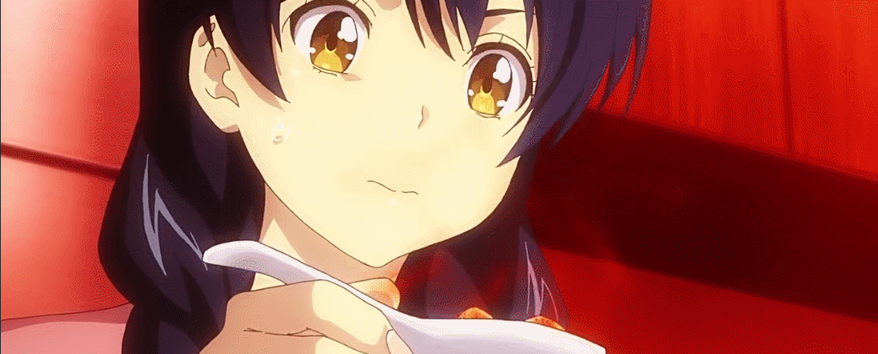
辣(ADJ)
Là
这道菜非常辣

Slide 11
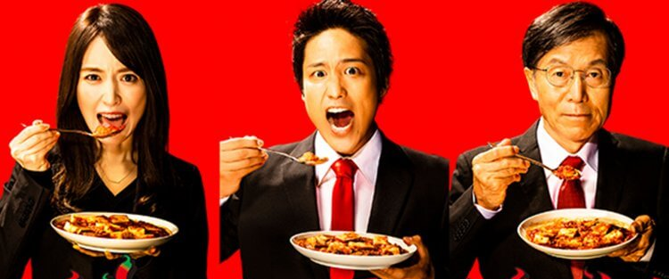
辣(ADJ)
他们很喜欢吃辣的食物

Slide 12
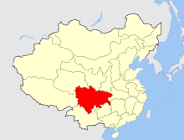
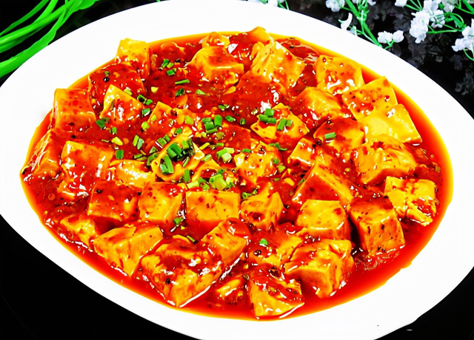
辣(ADJ)
四川菜都很辣
四川
Sìchuān

Slide 13
捷克和斯洛伐克喜欢吃辣的人多吗?

Slide 14
你吃过辣吗?

Slide 15
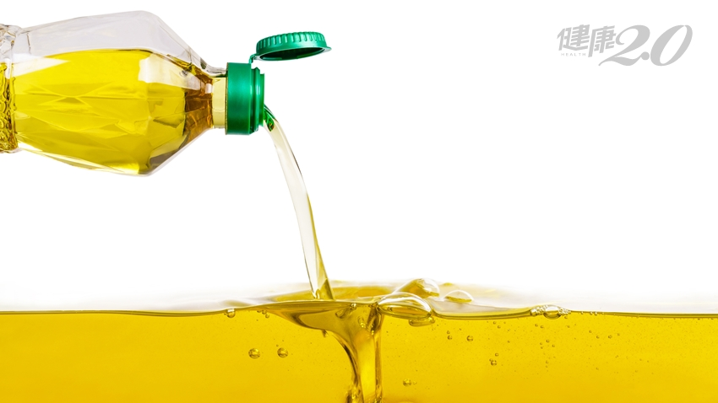
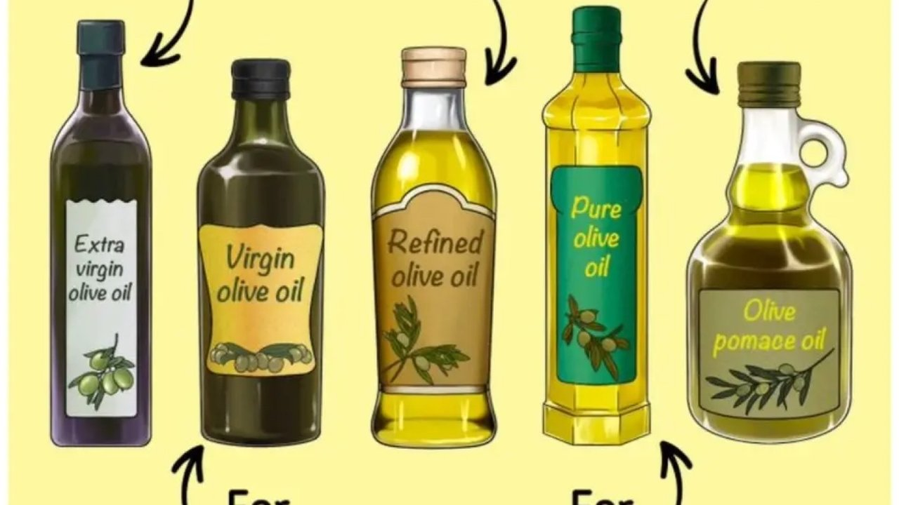
油(N)
Yóu

Slide 16
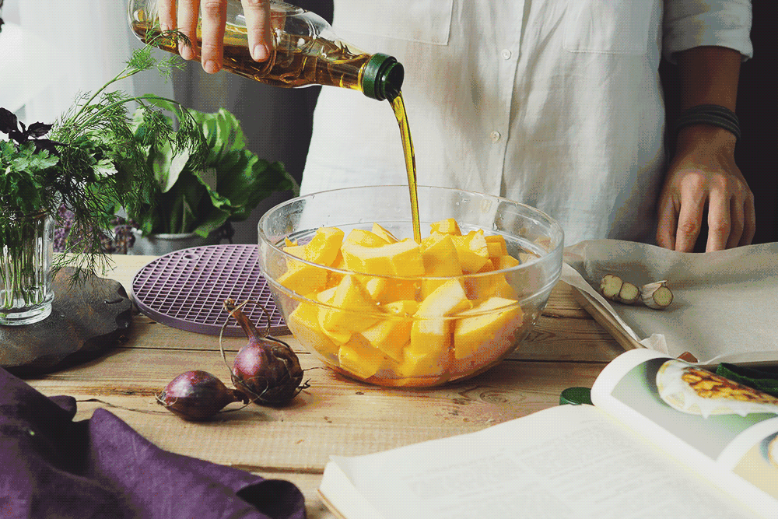
油(N)
他喜欢在做饭的时候加很多油

Slide 17
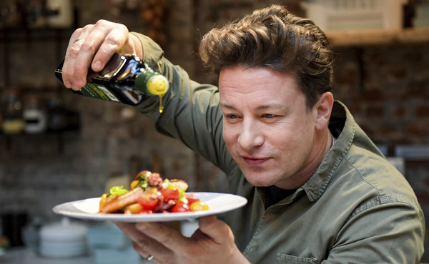
油(N)
他喜欢清淡的菜，只加一点油在菜里面

Slide 18
你平常做饭会加多少油呢?

Slide 19
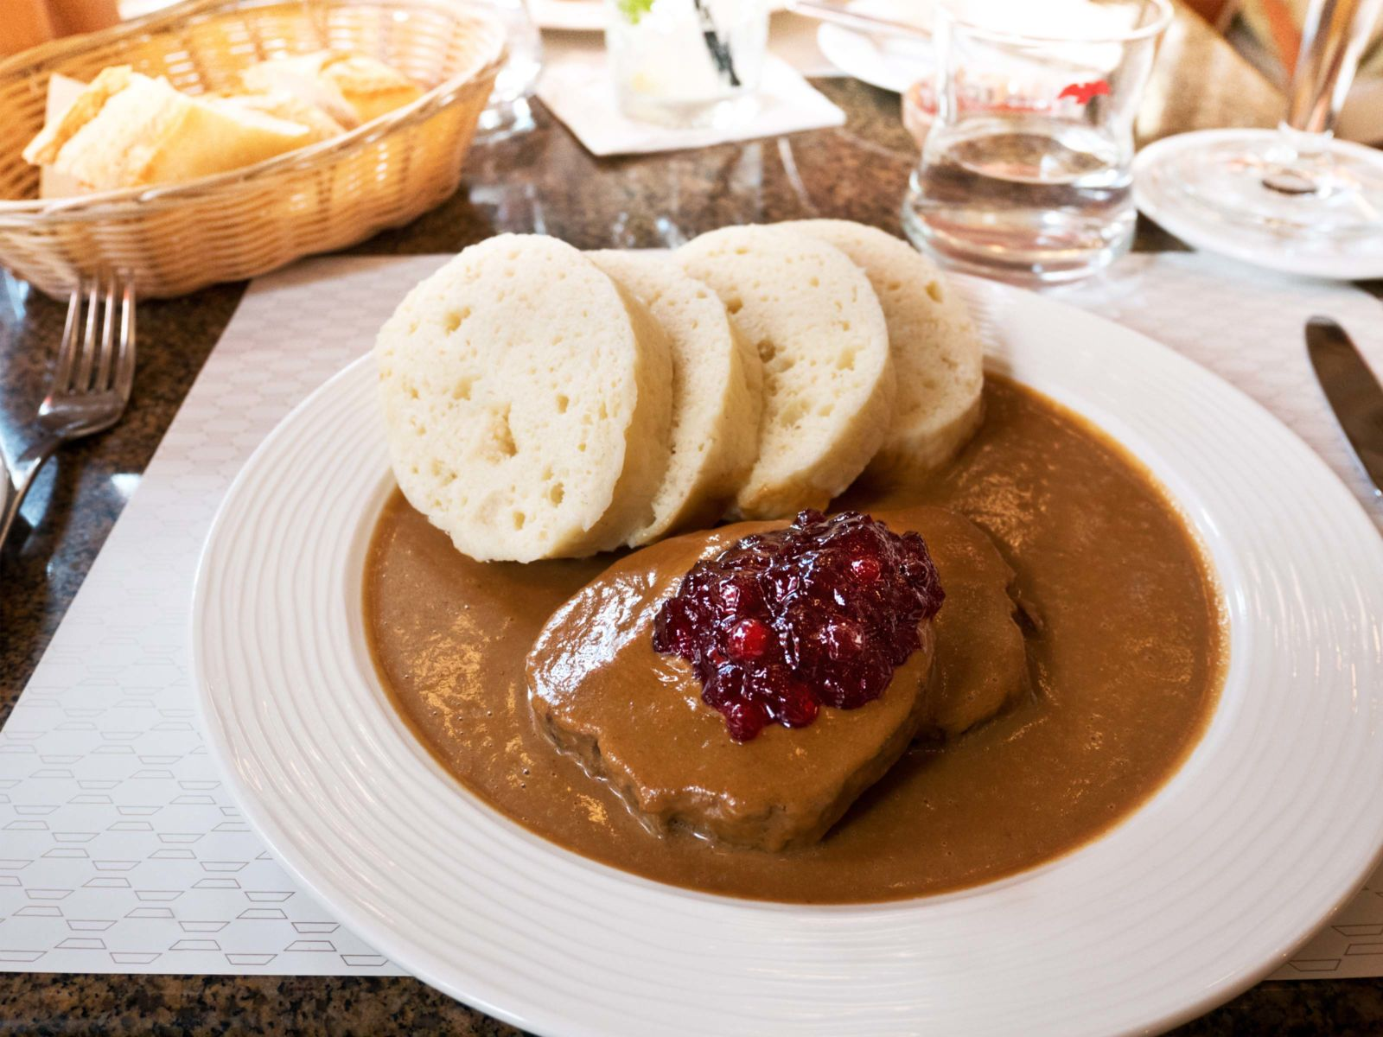
油(ADJ)
这道捷克菜很油

Slide 20
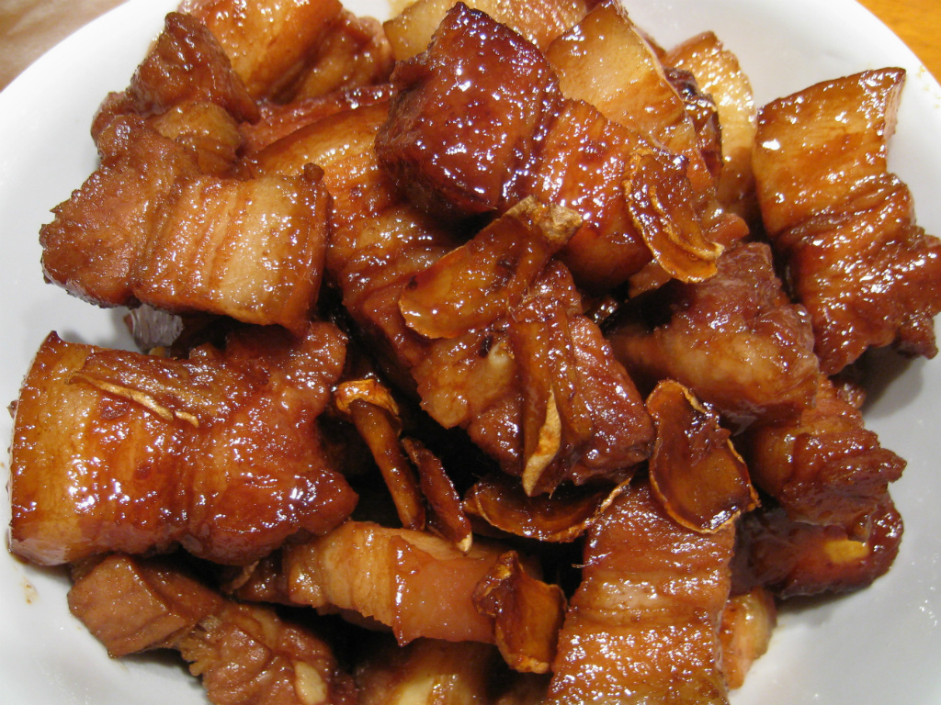
油(ADJ)
这盘猪肉很油

Slide 21
你喜欢很清淡的菜还是很油的菜?

Slide 22

口味(N)
Kǒuwèi
你喜欢什么口味呢?
我喜欢清淡的口味

Slide 23
口味(N)
台湾北部比较喜欢咸的口味，
台湾南部喜欢吃甜的口味

Slide 24
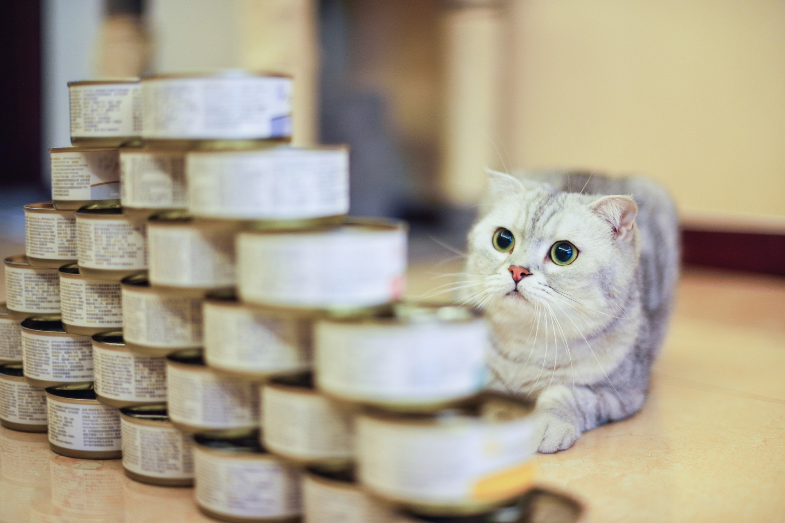
牠不喜欢这个口味

Slide 25
你觉得捷克菜是什么口味呢?

Slide 26
你觉得斯洛伐克菜是什么口味呢?

Slide 27
请问问你的朋友喜欢什么口味?

Slide 28
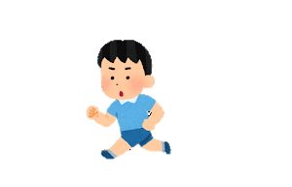
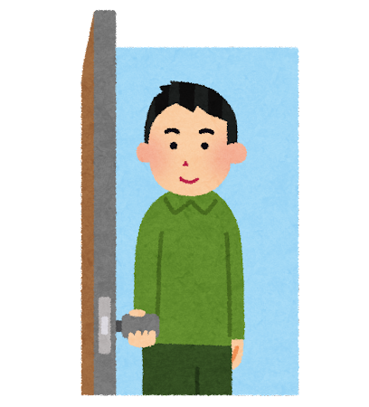
一+v
他开门一看，正好看见他跑过去

Slide 29
一+v
，
B
V=brief action

Slide 30
一+v
他开门一看，正好看见他跑过去

Slide 31
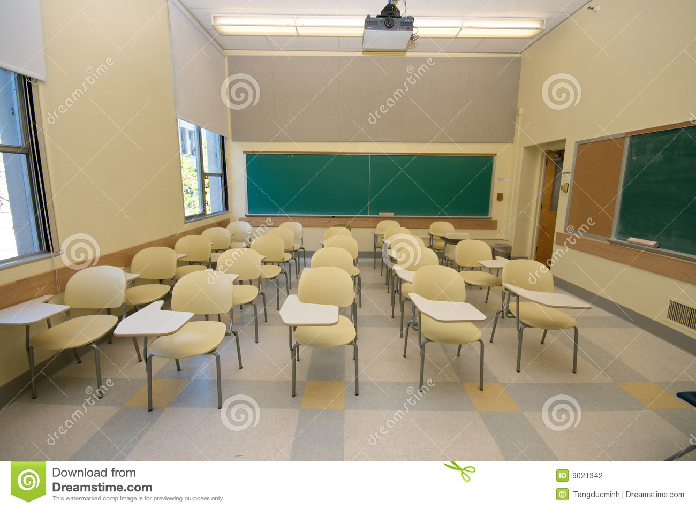
一+v
他开门往教室一看，没有人

Slide 32
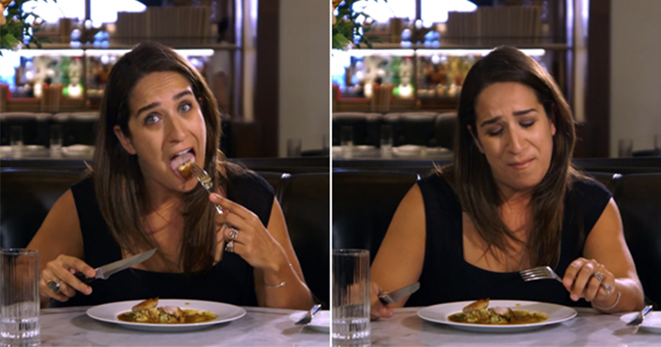
一+v
他一吃，发现太咸了
太咸了

Slide 33
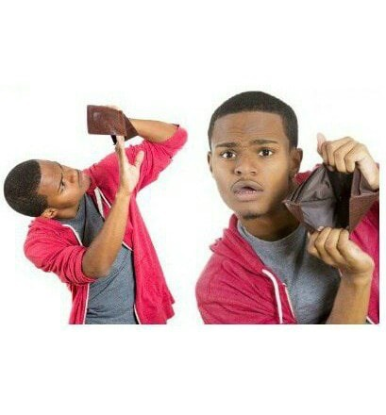
一+v
他拿起钱包一看，没钱了

Slide 34


一……就......
老师一说他就懂了

Slide 35
一
Action1
就
Action2
Action1
Action2

Slide 36
一……就......
老师一说他就懂了

Slide 37


一……就......
闹钟一响他就起床了

Slide 38

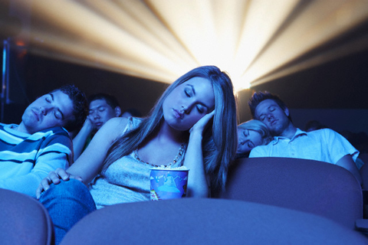
一……就......
电影一开始__________

Slide 39
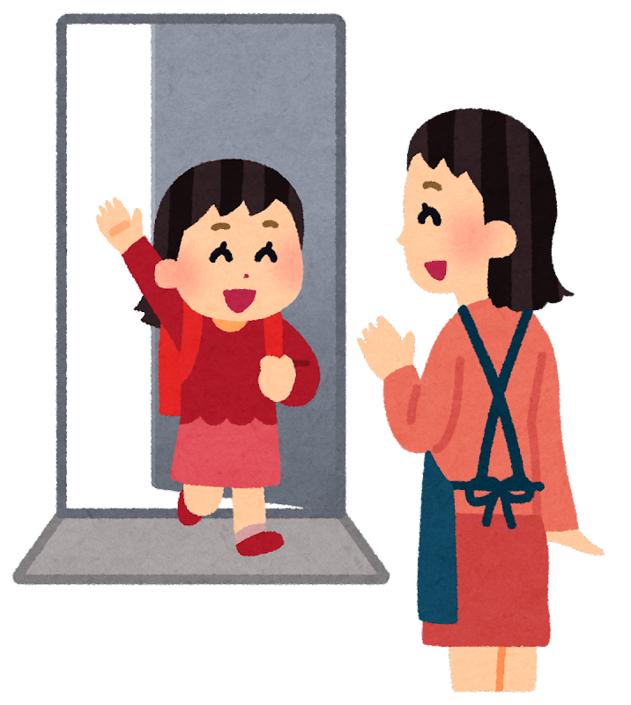
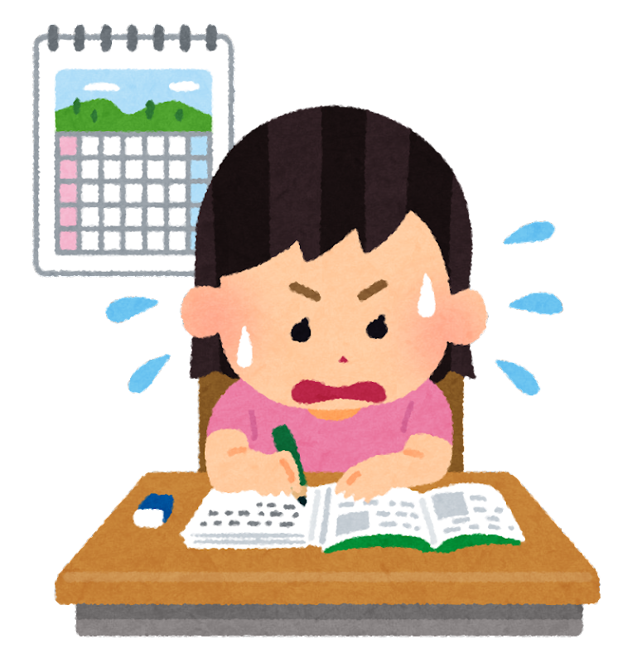
一……就......
他一回家__________

Slide 40
你回家后会做什么呢?
我一______就____

Slide 41
你到餐馆ㄦ一坐下，先做什么呢?
我一______就____

Slide 42
sometimes
一
Action1
就
Action2
Adv

Slide 43

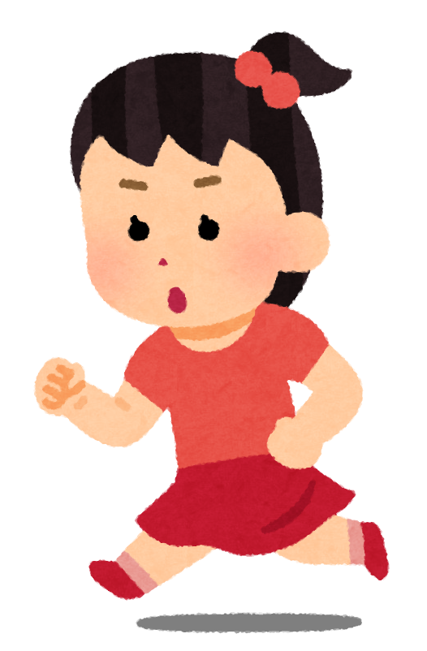
他功课一写完，很快地(就)跑了出去

Slide 44
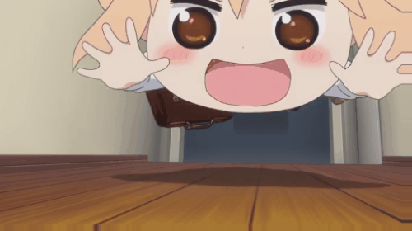
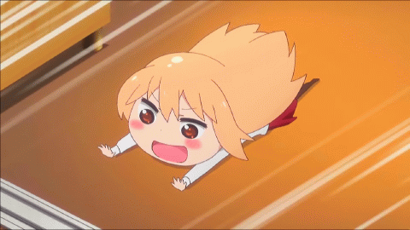
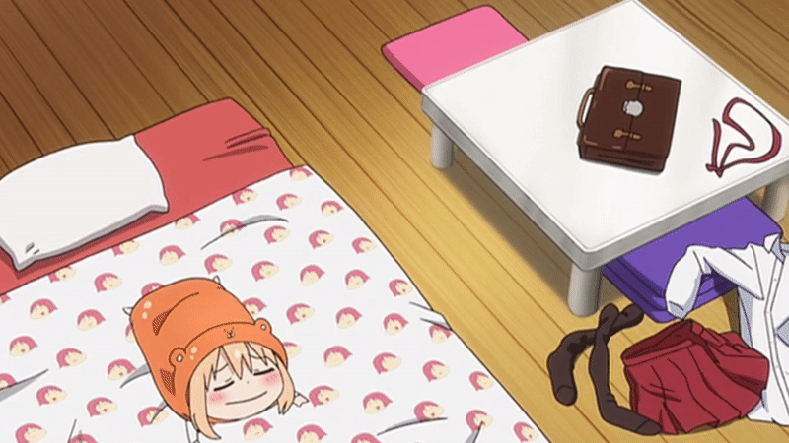

他一回到家，很快地(就)去睡觉了

Slide 45
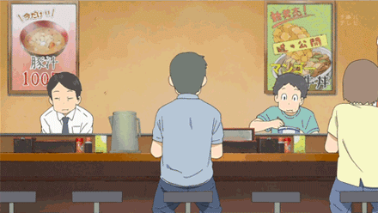
他刚点完菜，菜马上(就)上来了

Slide 46
By the way
S1
一
Action1
S2
就
Action2

Slide 47
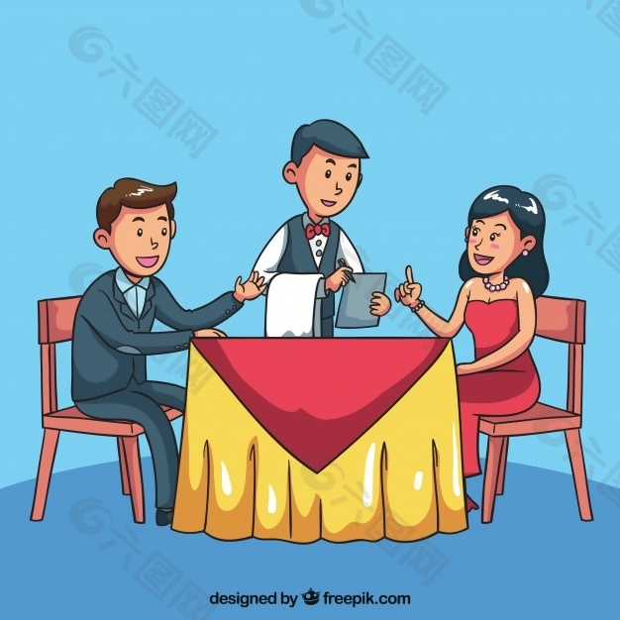
A:请问你们什么时候点菜呢?
B:我们等一位朋友
B:他一来，我们就点菜

Slide 48
请问问看，你同学_____后做什么?
(一…就…)
起床
下课
吃完饭
回家
放假

